Slide 1
ASSOCIAÇÃO
VIDA
Esta associação foi fundada no dia 15 de novembro de 2011 na vila do Pinhão. Visa ajudar a terceira idade e a integrar os jovens na sociedade.
Tendo como missão desenvolver projetos com parceria a nivel do concelho.

Slide 2
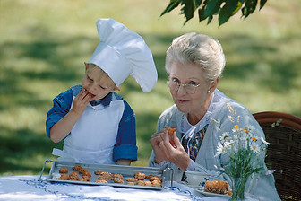
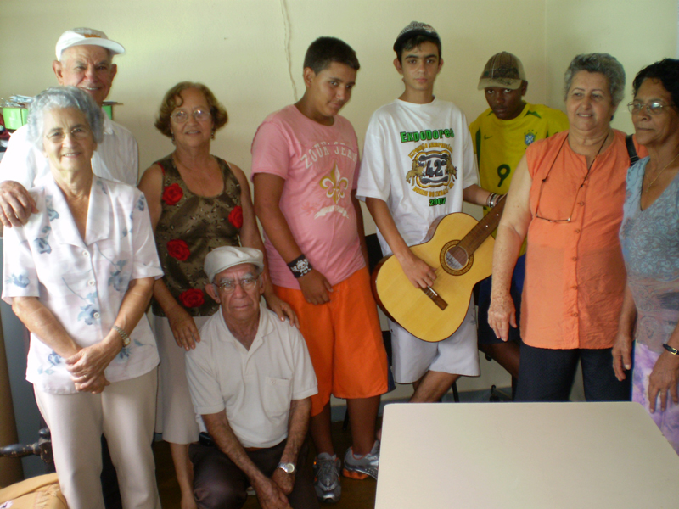

Tem como base a integração dos jovens na sociedade, aproximar os idosos das novas tecnologias e empreendorismo sénior

Slide 3
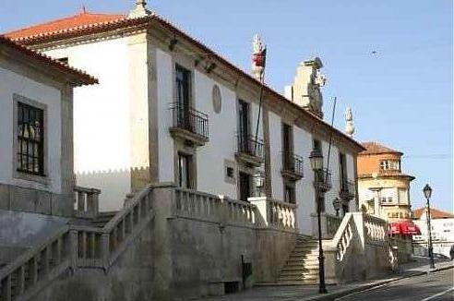
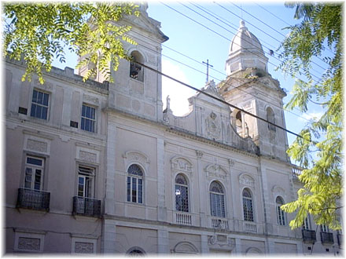

                Para desenvolvermos este trabalho a Associação Vida,estabelecemos contactos e parcerias com algumas Instituições, tais como,Câmara Municipal, Junta de Freguesia e Santa Casa de Misericórdia.

Slide 4
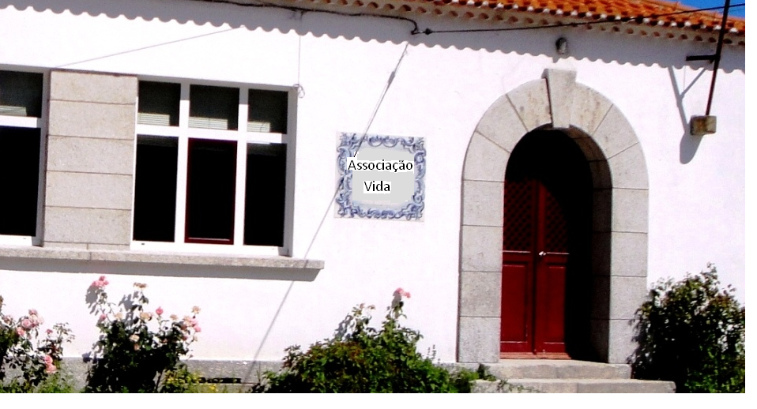
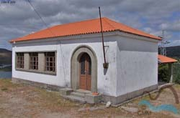
Foi-nos cedido por parte da Câmara Municipal de Alijó as instalações da antiga escola primária,que de pronto tivemos a colaboração da Santa Casa da Misericórdia e de alguns Empresários da região que nos ajudaram a renovar as instalações da antiga escola.Aqui foram criados espaços para o desenvolvimento da actividade de cultura e lazer.

Slide 5
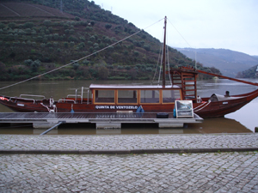
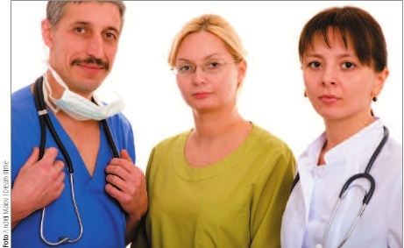
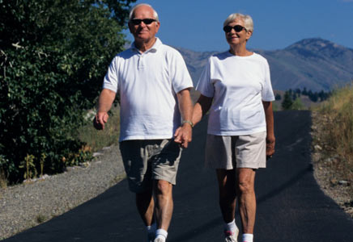
Para podermos angariar mais donativos tivemos que criar associados em que irão pagar uma cota anual e uma jóia de inscrição. Esta associação conta com uma diretora técnica, pessoal especializado em várias áreas.

Slide 6
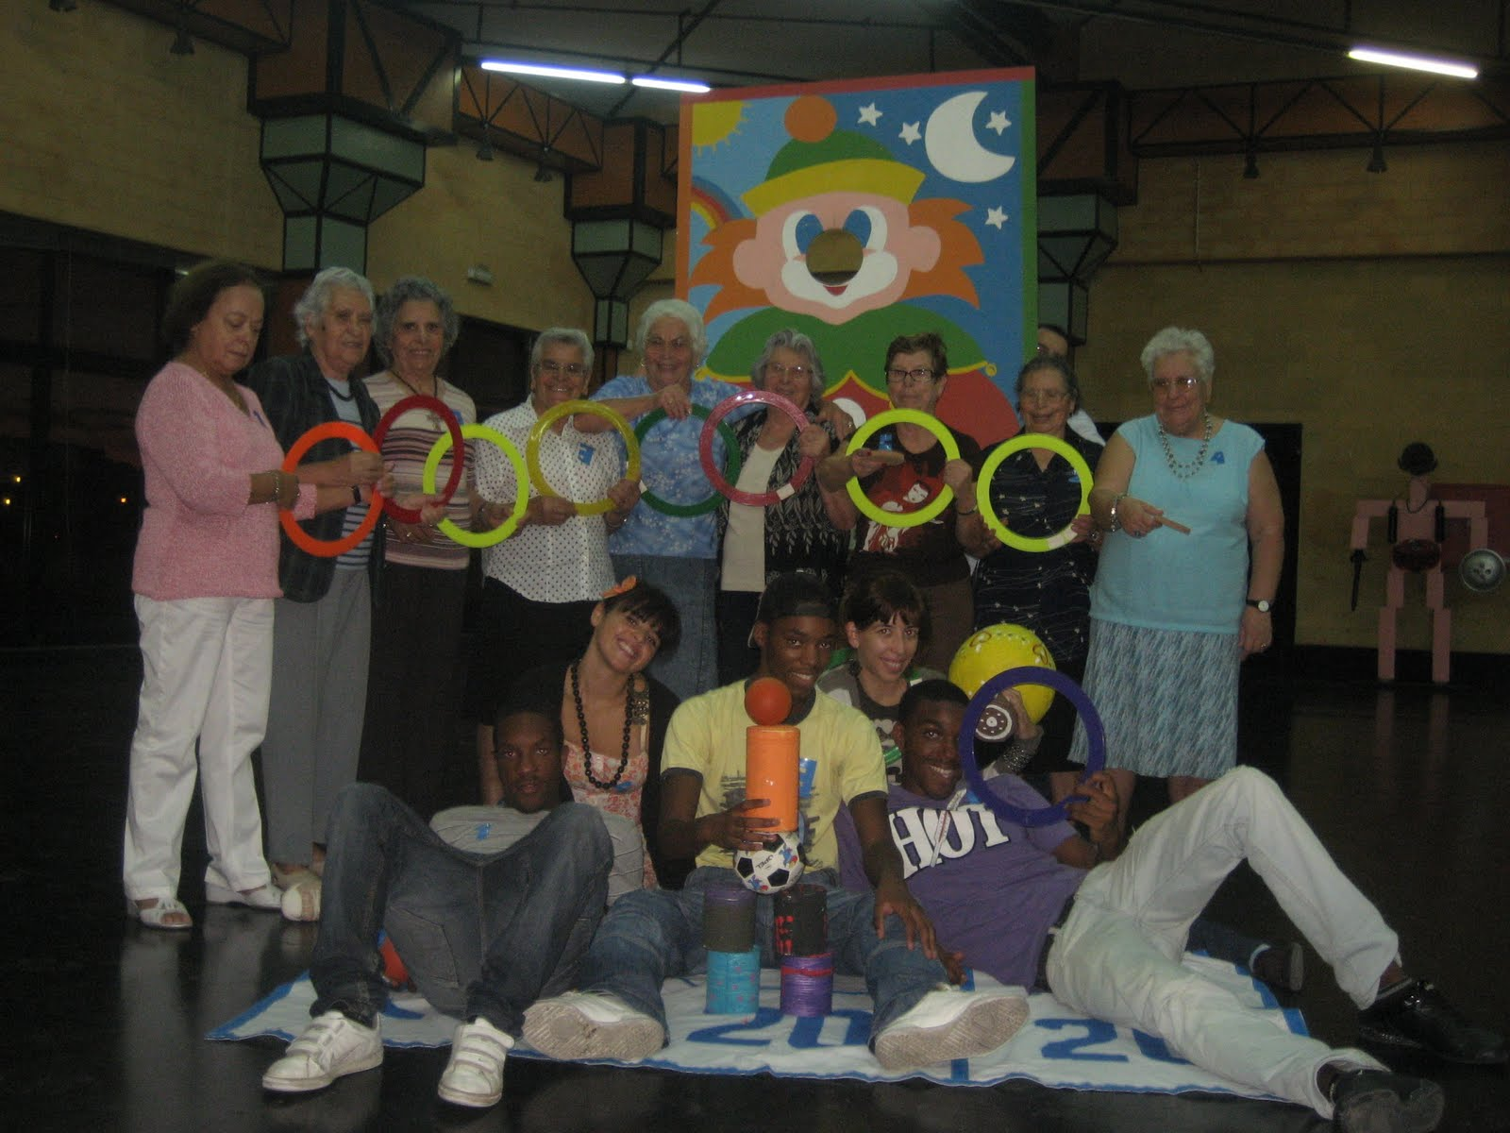
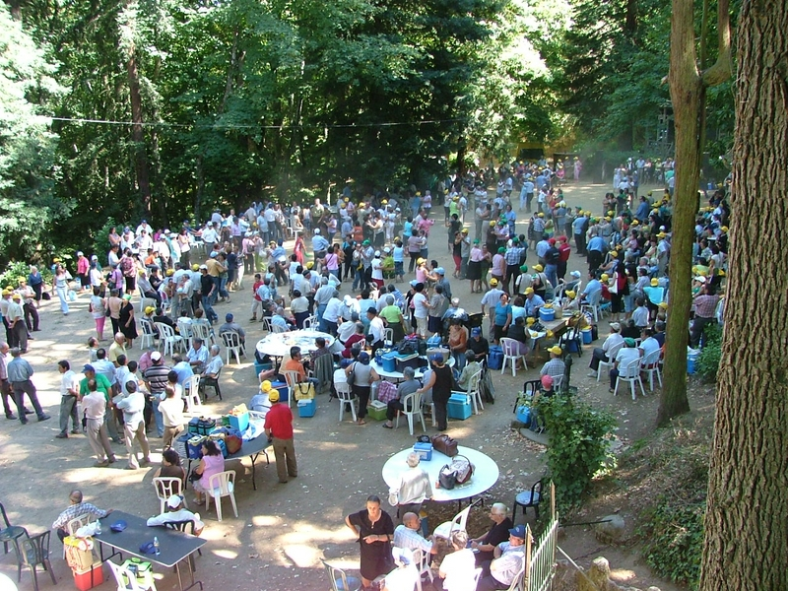
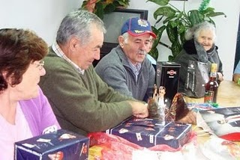
Ao longo do ano estes profissionais irão desenvolver várias atividades consoante as várias estações do ano , conforme as tradições, as festividades e as celebrações, tais como participação em jogos populares, passeios temáticos, como visitar monumentos, museus, ver o mar, magusto, troca de prendas no Natal com crianças e familiares.

Slide 7
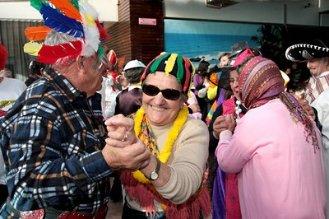


Celebrar o dia do idoso, do pai,da mãe e dos avós.
Festejar o carnaval e outras datas.
Dentro do espaço são desenvolvidas atividades com a animadora cultural, que procura no dia a dia preencher o tempo dos utentes e que de certa forma se sintam uteis com saúde, conforto e carinho.

Slide 8
Este trabalho foi realizado no Âmbito do núcleo gerador 6 em cidadania e profissionalidade pelos formandos:
Catarina Miranda
Antonio Ramos

